Slide 1
DSP Lab. Week 11 Filtering (FIR, IIR, Poles&Zeros)
Kyuheon Kim
Media Lab. Rm567
kyuheonkim@khu.ac.kr
Last update : September 2, 2019

Slide 2
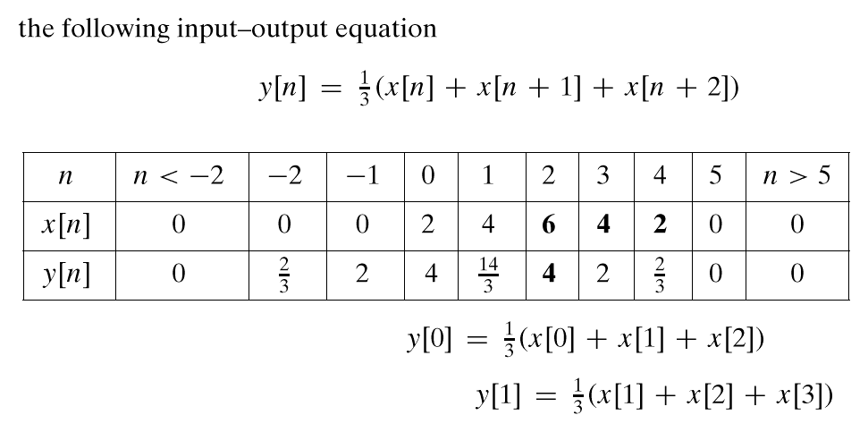
3-PT AVERAGE SYSTEM
Filtering (FIR)
ADD 3 CONSECUTIVE NUMBERS
Do this for each “n”
Make a TABLE
n=0
n=1

Slide 3
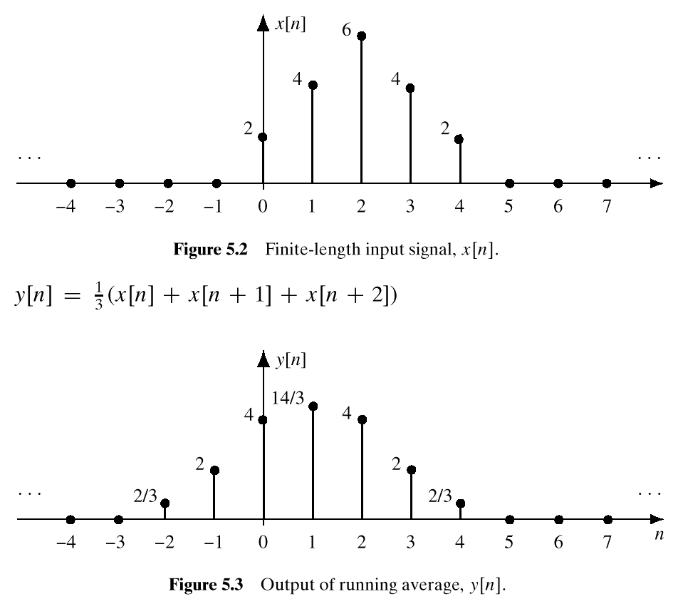
INPUT SIGNAL
OUTPUT SIGNAL

Slide 4
GENERAL FIR FILTER
FILTER COEFFICIENTS {b_{k}}
DEFINE THE FILTER
For example,

Slide 5
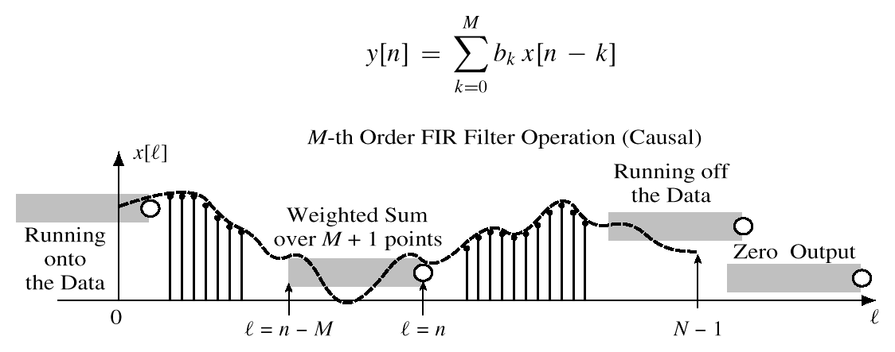
GENERAL FIR FILTER
SLIDE a WINDOW across x[n]
x[n-M]
x[n]

Slide 6
FILTERING EXAMPLE
7-point AVERAGER
Removes cosine
By making its amplitude (A) smaller
3-point AVERAGER
Changes A slightly

Slide 7
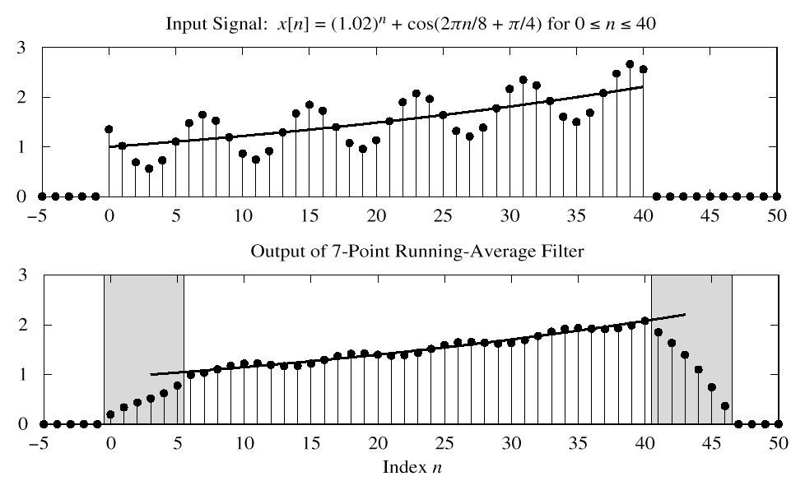
7-pt FIR EXAMPLE (AVG)
CAUSAL: Use Previous
LONGER OUTPUT

Slide 8
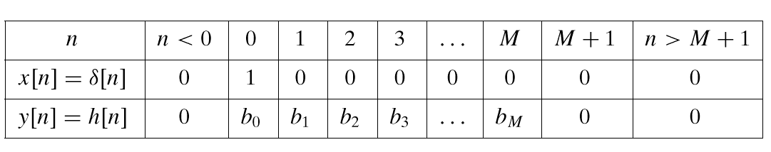
FIR IMPULSE RESPONSE
Convolution = Filter Definition
Filter Coeffs = Impulse Response
CONVOLUTION

Slide 9
LTI: Convolution Sum
Output = Convolution of x[n] & h[n]
NOTATION:
Here is the FIR case:
FINITE LIMITS
Same as b_{k}
FINITE LIMITS

Slide 10
Filtering (IIR)

Slide 11
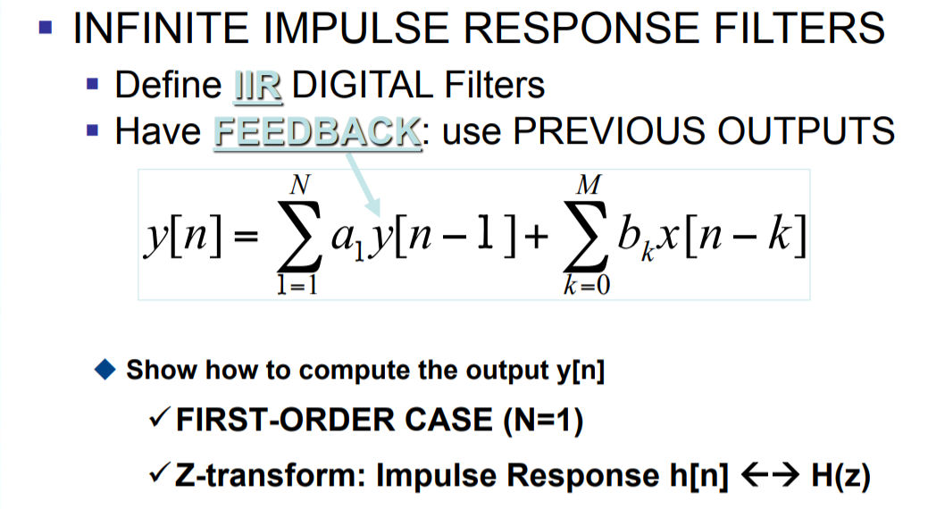
Systems and Fourier transform

Slide 12
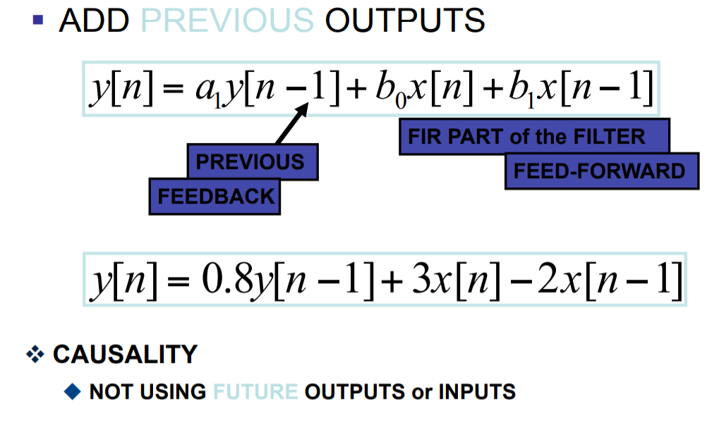
IIR

Slide 13
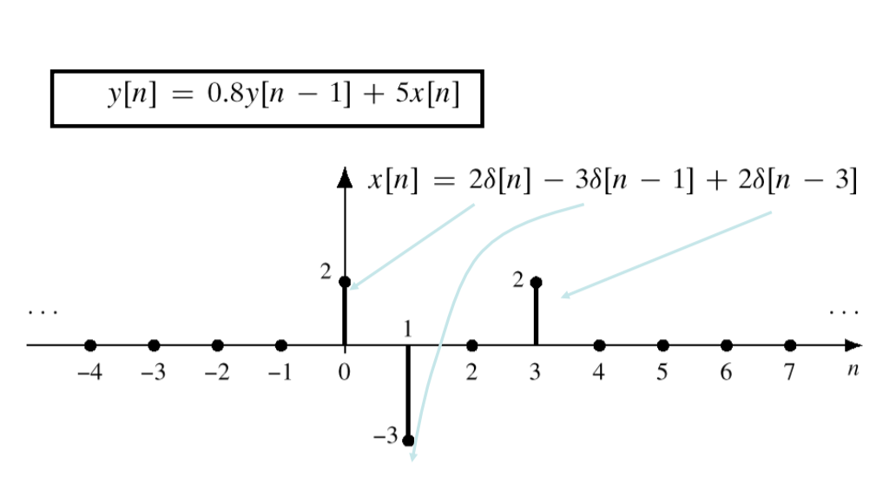
IIR

Slide 14
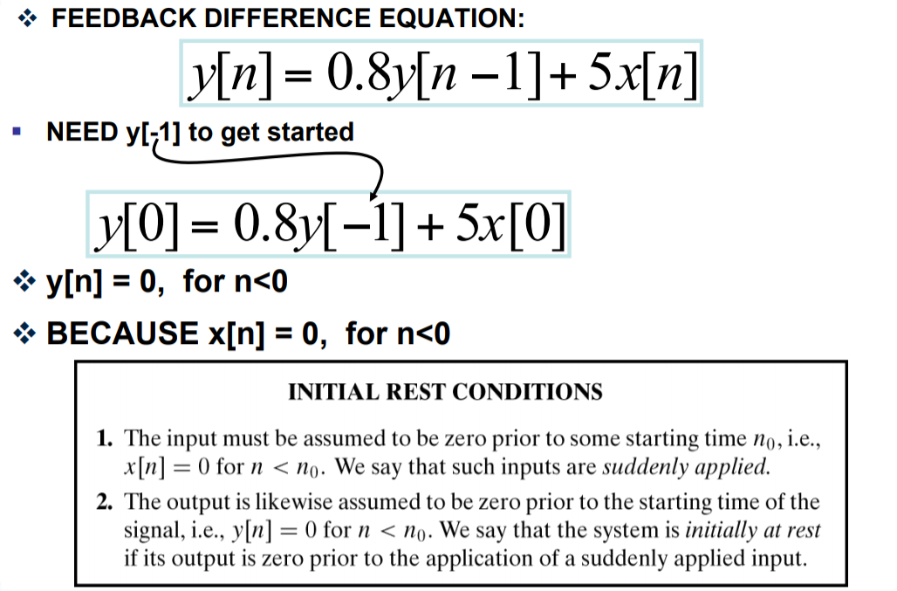
IIR

Slide 15
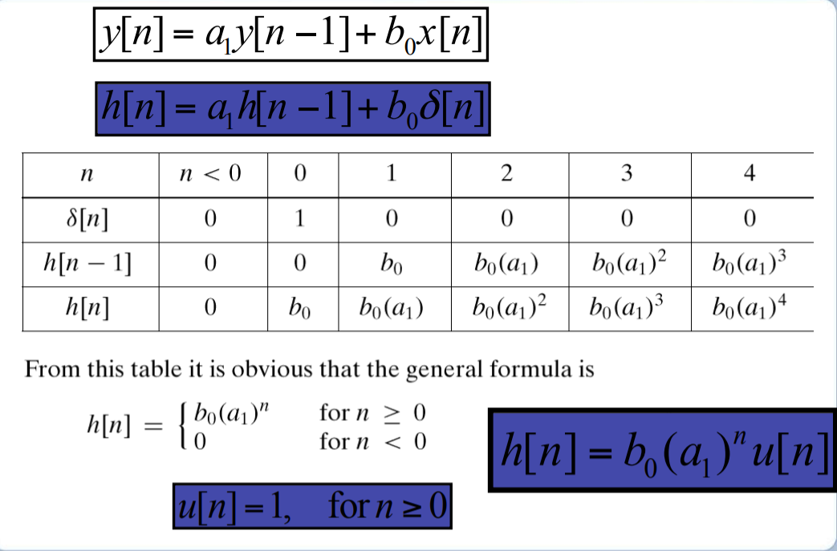
IIR

Slide 16
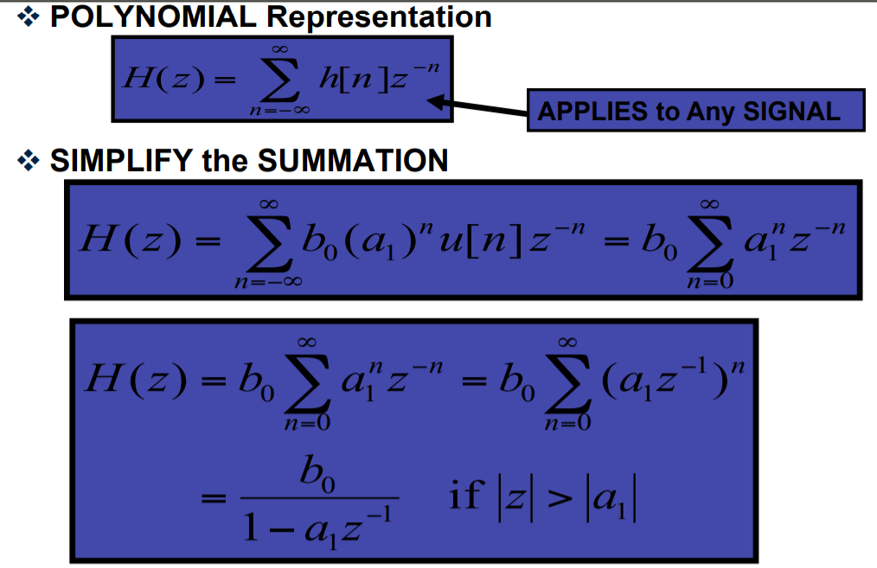
IIR

Slide 17
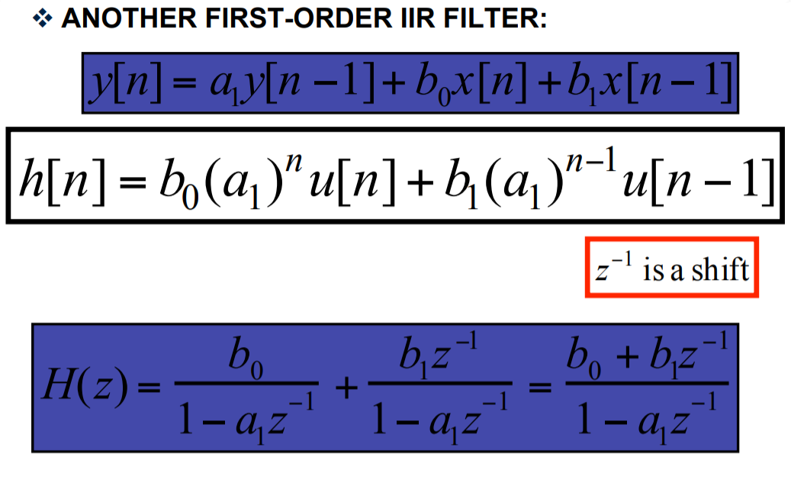
IIR

Slide 18
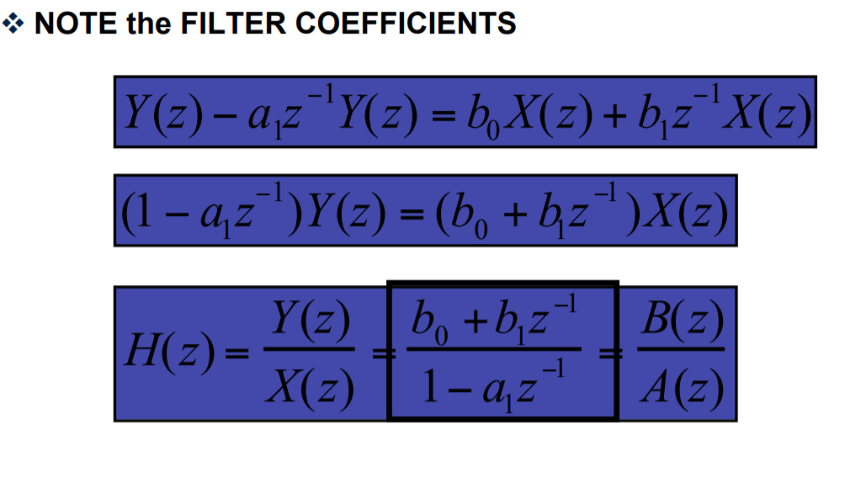
IIR

Slide 19
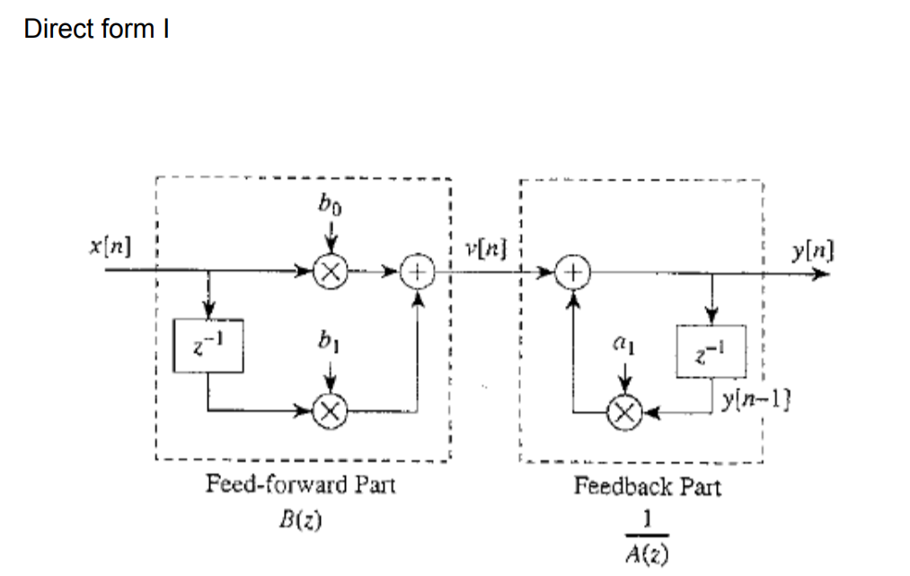
IIR

Slide 20
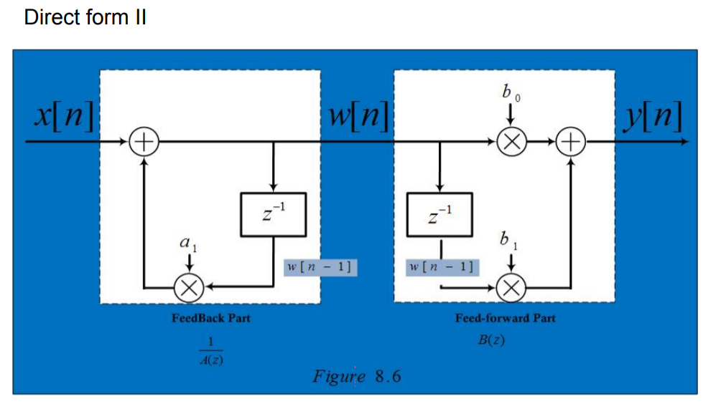
IIR

Slide 21
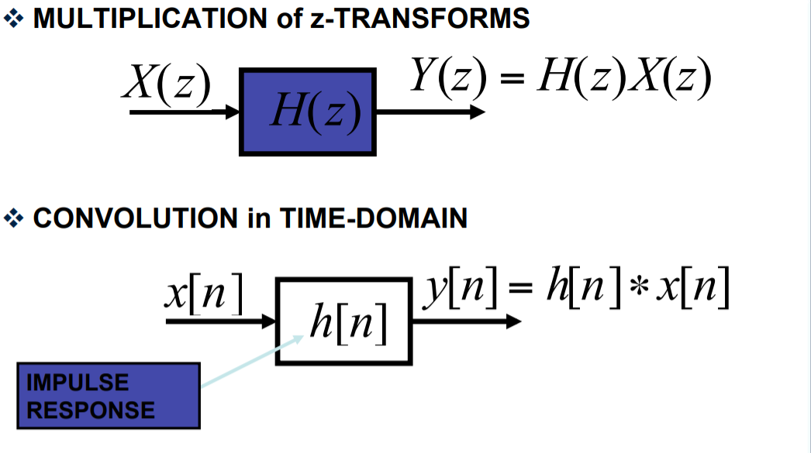
IIR

Slide 22
IIR
Poles & Zeros

Slide 23
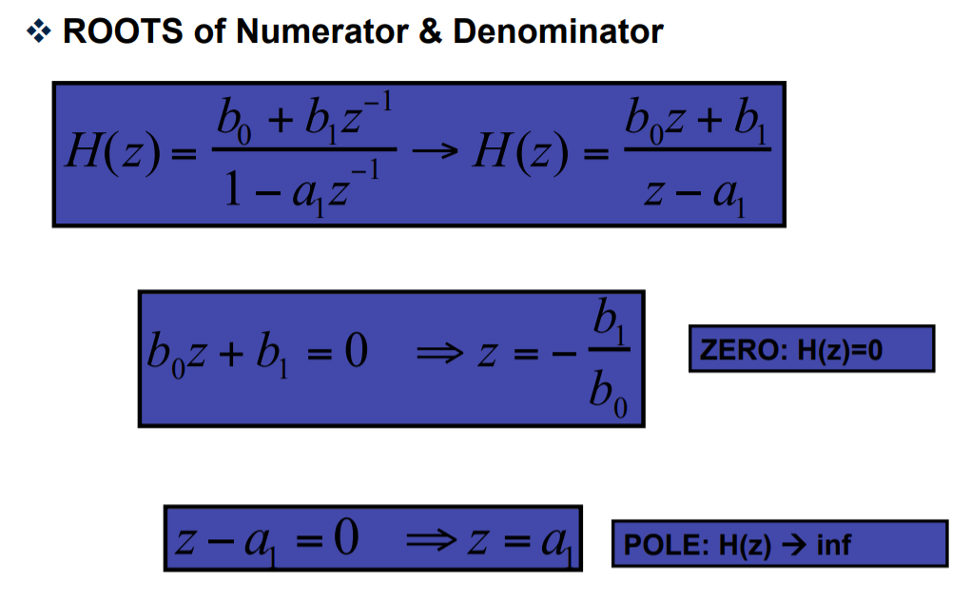
Poles & Zeors

Slide 24
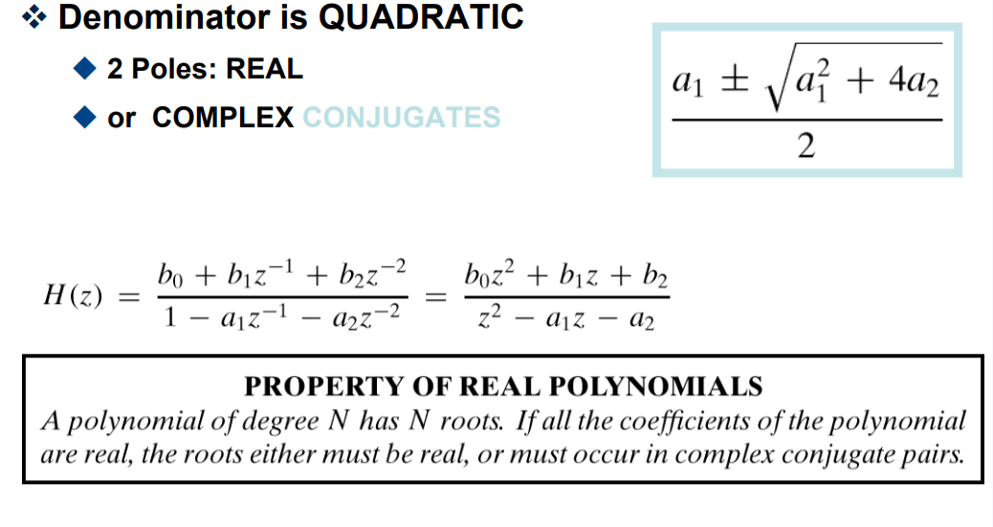
Poles & Zeros

Slide 25
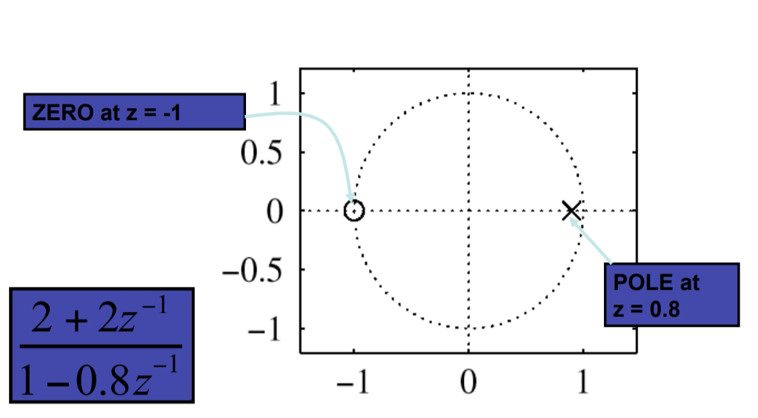
Poles & Zeros

Slide 26
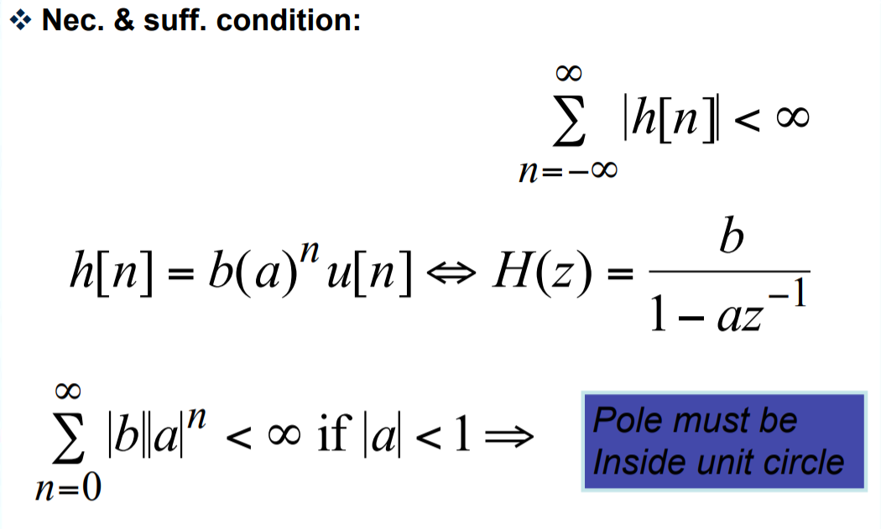
Poles & Zeros
Stability

Slide 27
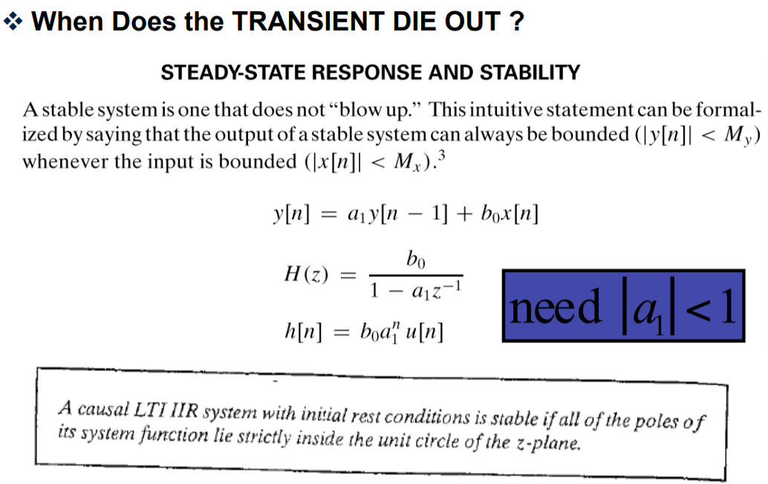
Poles & Zeros

Slide 28
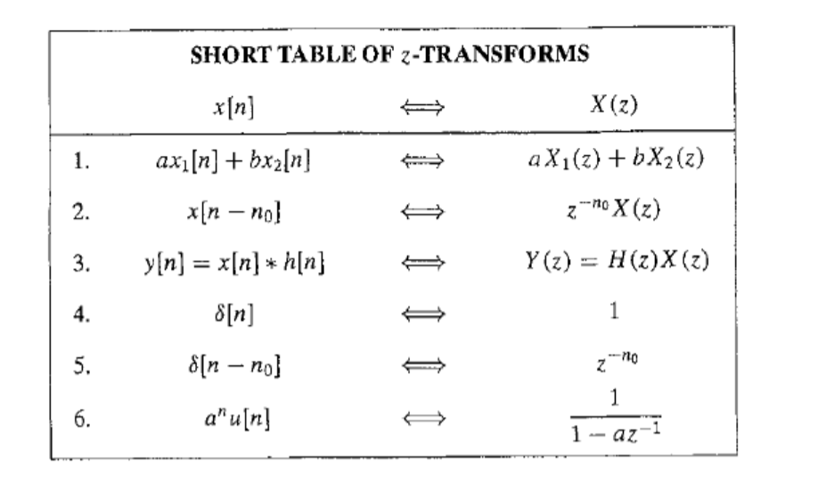
Poles & Zeros
Inverse Z Transform

Slide 29
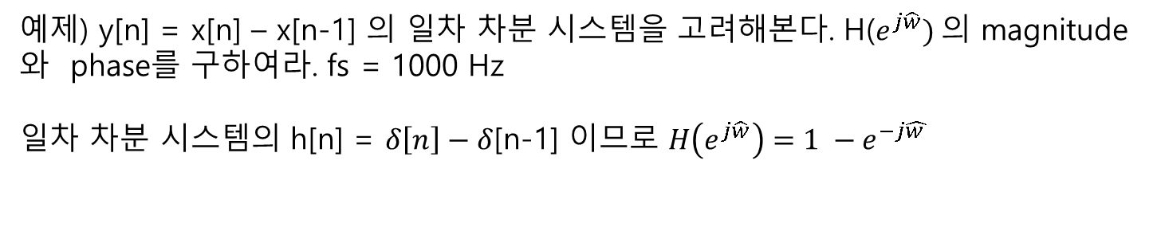
FILTERING
FIR ex1
예제) y[n] = x[n] – x[n-1] 의 일차 차분 시스템을 고려해본다. H($e^{j\hat{w}})$의 magnitude와 phase를 구하여라. fs = 1000 Hz
일차 차분 시스템의 h[n] = $δ\left[n\right]−δ$[n-1] 이므로 $H\left(e^{j\hat{w}}\right)=1 −e^{−j\hat{w }}$

Slide 30
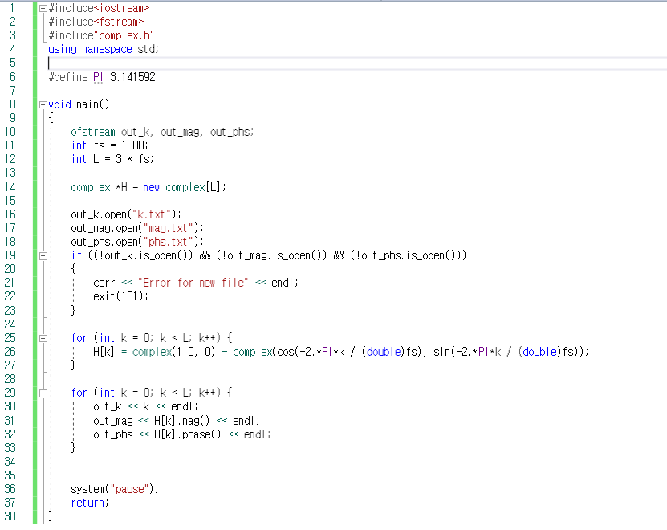
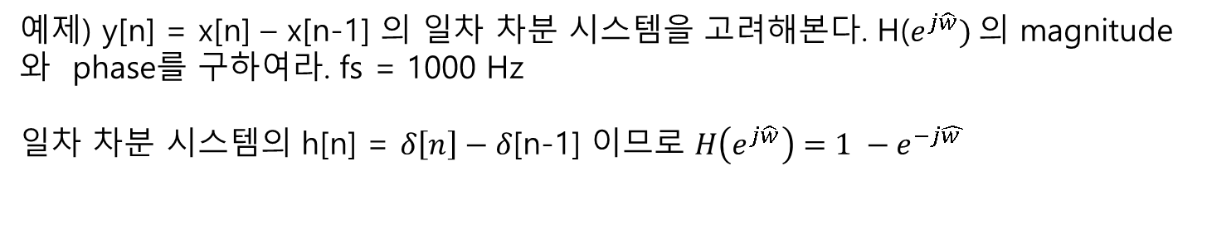
FIR 필터
예제) y[n] = x[n] – x[n-1] 의 일차 차분 시스템을 고려해본다. H($e^{j\hat{w}})$의 magnitude와 phase를 구하여라. fs = 1000 Hz
일차 차분 시스템의 h[n] = $δ\left[n\right]−δ$[n-1] 이므로 $H\left(e^{j\hat{w}}\right)=1 −e^{−j\hat{w }}$

Slide 31
FIR 필터
예제) y[n] = x[n] – x[n-1] 의 일차 차분 시스템을 고려해본다. H($e^{j\hat{w}})$의 magnitude와 phase를 구하여라. fs = 1000 Hz
일차 차분 시스템의 h[n] = $δ\left[n\right]−δ$[n-1] 이므로 $H\left(e^{j\hat{w}}\right)=1 −e^{−j\hat{w }}$
출력을 3주기로 설정 (결과 비교를 위해)

Slide 32
FIR 필터
예제) y[n] = x[n] – x[n-1] 의 일차 차분 시스템을 고려해본다. H($e^{j\hat{w}})$의 magnitude와 phase를 구하여라. fs = 1000 Hz
일차 차분 시스템의 h[n] = $δ\left[n\right]−δ$[n-1] 이므로 $H\left(e^{j\hat{w}}\right)=1 −e^{−j\hat{w }}$
File 설정

Slide 33
FIR 필터
예제) y[n] = x[n] – x[n-1] 의 일차 차분 시스템을 고려해본다. H($e^{j\hat{w}})$의 magnitude와 phase를 구하여라. fs = 1000 Hz
일차 차분 시스템의 h[n] = $δ\left[n\right]−δ$[n-1] 이므로 $H\left(e^{j\hat{w}}\right)=1 −e^{−j\hat{w }}$

Slide 34
FIR 필터
예제) y[n] = x[n] – x[n-1] 의 일차 차분 시스템을 고려해본다. H($e^{j\hat{w}})$의 magnitude와 phase를 구하여라. fs = 1000 Hz
일차 차분 시스템의 h[n] = $δ\left[n\right]−δ$[n-1] 이므로 $H\left(e^{j\hat{w}}\right)=1 −e^{−j\hat{w }}$
만약 h[n]부터 코딩으로 진행한다면?

Slide 35
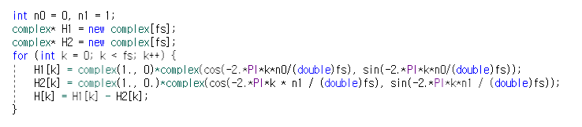
FIR 필터
예제) y[n] = x[n] – x[n-1] 의 일차 차분 시스템을 고려해본다. H($e^{j\hat{w}})$의 magnitude와 phase를 구하여라. fs = 1000 Hz
일차 차분 시스템의 h[n] = $δ\left[n\right]−δ$[n-1] 이므로 $H\left(e^{j\hat{w}}\right)=1 −e^{−j\hat{w }}$
만약 h[n]부터 코딩으로 진행한다면?
DFT

Slide 36
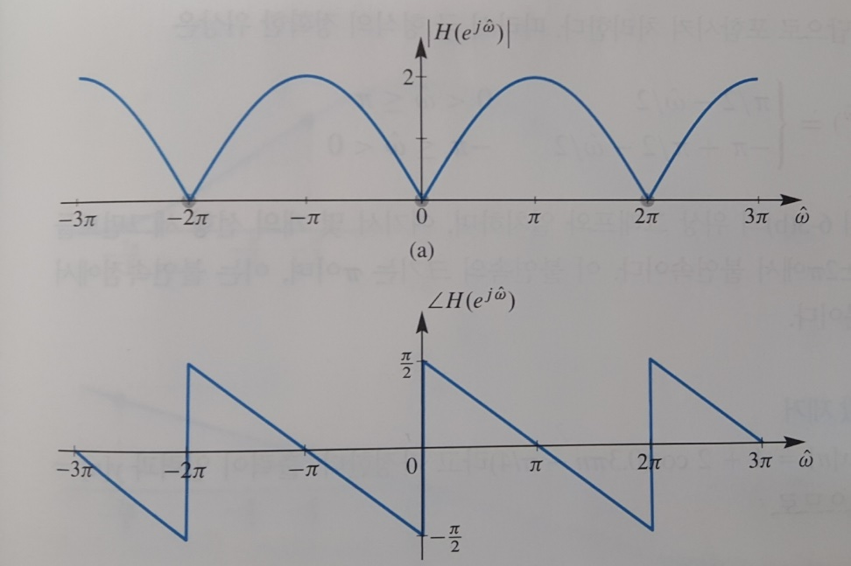
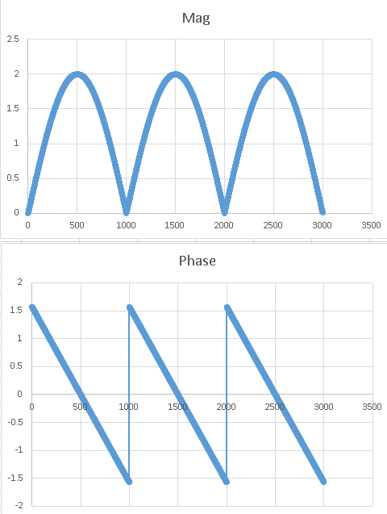
FIR 필터
예제) y[n] = x[n] – x[n-1] 의 일차 차분 시스템을 고려해본다. H($e^{j\hat{w}})$의 magnitude와 phase를 구하여라. fs = 1000 Hz
일차 차분 시스템의 h[n] = $δ\left[n\right]−δ$[n-1] 이므로 $H\left(e^{j\hat{w}}\right)=1 −e^{−j\hat{w }}$
예제 결과 비교 (DSP First vs C++ code)

Slide 37
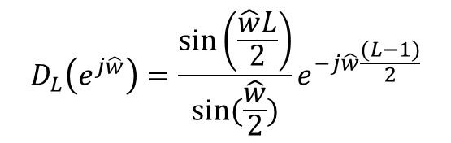
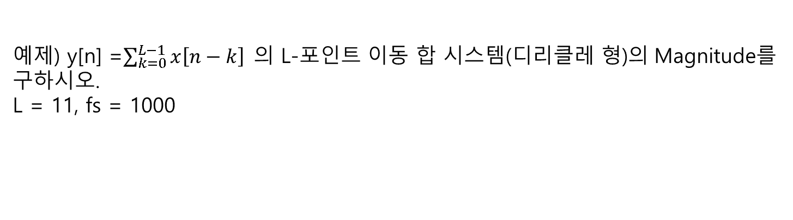
FIR 필터
FIR ex2
예제) y[n] =$\sum_{k=0}^{L−1}{x\left[n−k\right] }$의 L-포인트 이동 합 시스템(디리클레 형)의 Magnitude를 구하시오.
L = 11, fs = 1000
$$D_{L}\left(e^{j\hat{w}}\right)=\frac{\sin\left(\frac{\hat{w}L}{2}\right)}{sin⁡(\frac{\hat{w}}{2})}e^{−j\hat{w}\frac{(L−1)}{2}}$$

Slide 38
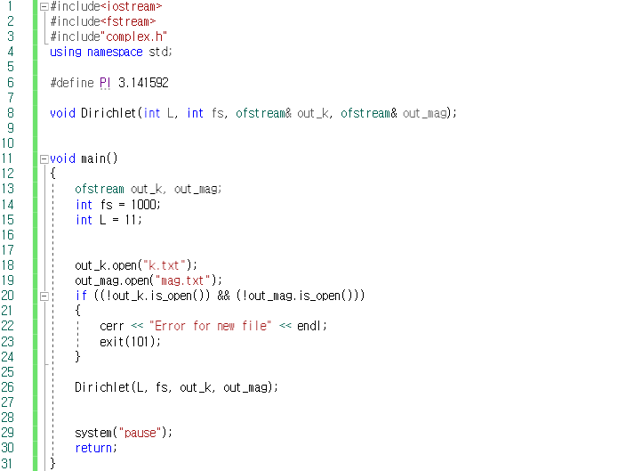
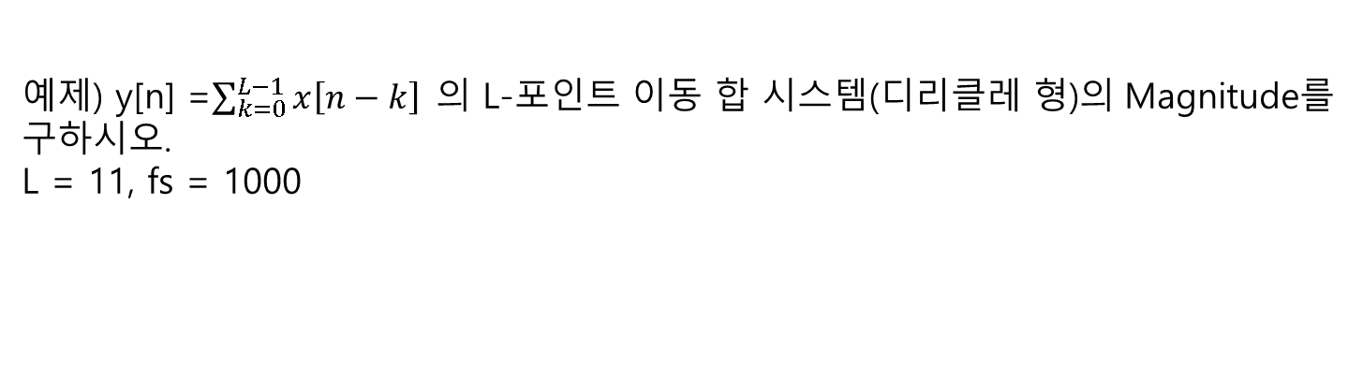
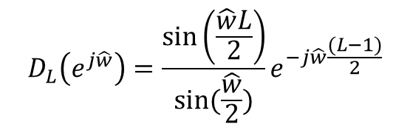
FIR 필터
예제) y[n] =$\sum_{k=0}^{L−1}{x\left[n−k\right] }$의 L-포인트 이동 합 시스템(디리클레 형)의 Magnitude를 구하시오.
L = 11, fs = 1000
$$D_{L}\left(e^{j\hat{w}}\right)=\frac{\sin\left(\frac{\hat{w}L}{2}\right)}{sin⁡(\frac{\hat{w}}{2})}e^{−j\hat{w}\frac{(L−1)}{2}}$$

Slide 39
FIR 필터
예제) y[n] =$\sum_{k=0}^{L−1}{x\left[n−k\right] }$의 L-포인트 이동 합 시스템(디리클레 형)의 Magnitude를 구하시오.
L = 11, fs = 1000
$$D_{L}\left(e^{j\hat{w}}\right)=\frac{\sin\left(\frac{\hat{w}L}{2}\right)}{sin⁡(\frac{\hat{w}}{2})}e^{−j\hat{w}\frac{(L−1)}{2}}$$

Slide 40
FIR 필터
예제) y[n] =$\sum_{k=0}^{L−1}{x\left[n−k\right] }$의 L-포인트 이동 합 시스템(디리클레 형)의 Magnitude를 구하시오.
L = 11, fs = 1000
$$D_{L}\left(e^{j\hat{w}}\right)=\frac{\sin\left(\frac{\hat{w}L}{2}\right)}{sin⁡(\frac{\hat{w}}{2})}e^{−j\hat{w}\frac{(L−1)}{2}}$$

Slide 41
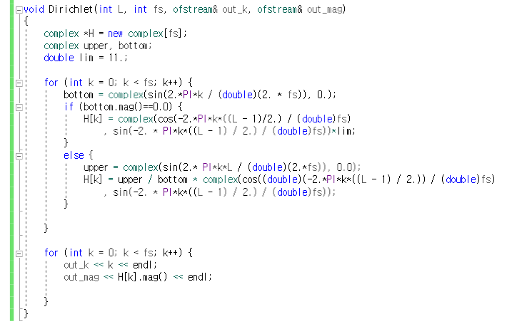
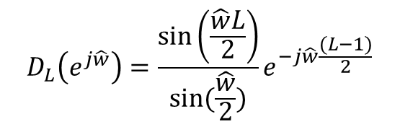
FIR 필터
예제) y[n] =$\sum_{k=0}^{L−1}{x\left[n−k\right] }$의 L-포인트 이동 합 시스템(디리클레 형)의 Magnitude를 구하시오.
L = 11, fs = 1000
$$D_{L}\left(e^{j\hat{w}}\right)=\frac{\sin\left(\frac{\hat{w}L}{2}\right)}{sin⁡(\frac{\hat{w}}{2})}e^{−j\hat{w}\frac{(L−1)}{2}}$$

Slide 42
FIR 필터
예제) y[n] =$\sum_{k=0}^{L−1}{x\left[n−k\right] }$의 L-포인트 이동 합 시스템(디리클레 형)의 Magnitude를 구하시오.
L = 11, fs = 1000
$$D_{L}\left(e^{j\hat{w}}\right)=\frac{\sin\left(\frac{\hat{w}L}{2}\right)}{sin⁡(\frac{\hat{w}}{2})}e^{−j\hat{w}\frac{(L−1)}{2}}$$

Slide 43
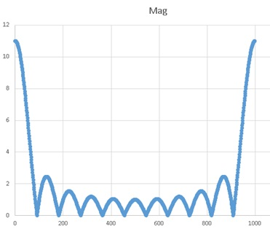
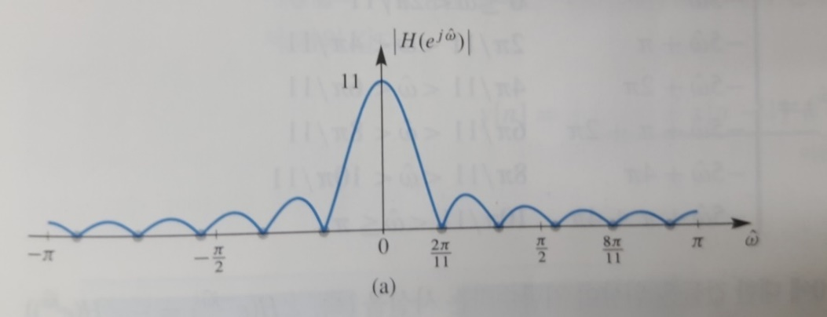
FIR 필터
예제) y[n] =$\sum_{k=0}^{L−1}{x\left[n−k\right] }$의 L-포인트 이동 합 시스템(디리클레 형)의 Magnitude를 구하시오.
L = 11, fs = 1000
$$D_{L}\left(e^{j\hat{w}}\right)=\frac{\sin\left(\frac{\hat{w}L}{2}\right)}{sin⁡(\frac{\hat{w}}{2})}e^{−j\hat{w}\frac{(L−1)}{2}}$$
예제 결과 비교 (DSP First vs C++ code)

Slide 44
FIR
연습문제
Feedback 성분
y[n]-0.4y[n-1]+0.68y[n-2] = x[n] – 0.64x[n-2]

Slide 45
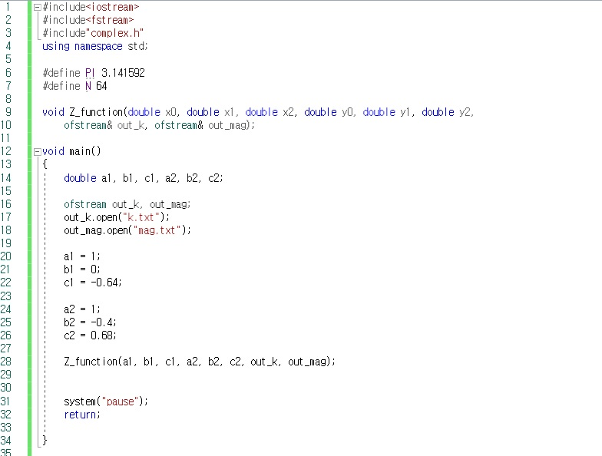
Ex1 - code
File 저장

Slide 46
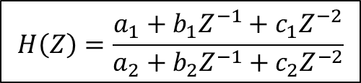
Ex1 - code
계수 변수
$$H\left(Z\right)=\frac{a_{1}+b_{1}Z^{−1}+c_{1}Z^{−2}}{a_{2}+b_{2}Z^{−1}+c_{2}Z^{−2}}$$

Slide 47
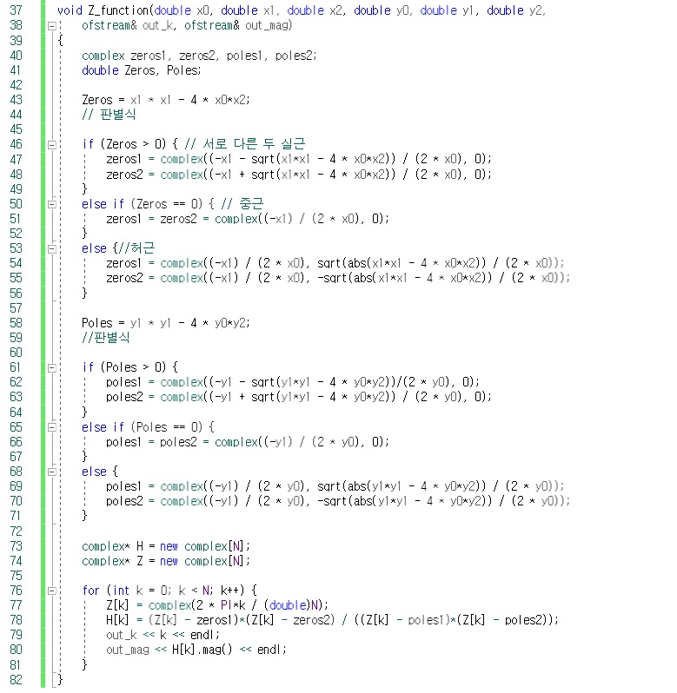
Ex1 - code

Slide 48
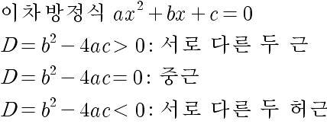
Ex1 - code

Slide 49
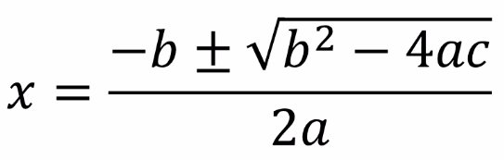
Ex1 - code
근의 공식

Slide 50
Ex1 - code
근의 공식

Slide 51
Ex1 - code
근의 공식

Slide 52
Ex1 - code
근의 공식

Slide 53
Ex1 - code
근의 공식

Slide 54
Ex1 - code
근의 공식

Slide 55
Ex1 - code
근의 공식

Slide 56
Ex1 - code
근의 공식

Slide 57
Ex1 - code

Slide 58
Ex1 - code

Slide 59
Ex1 - code

Slide 60
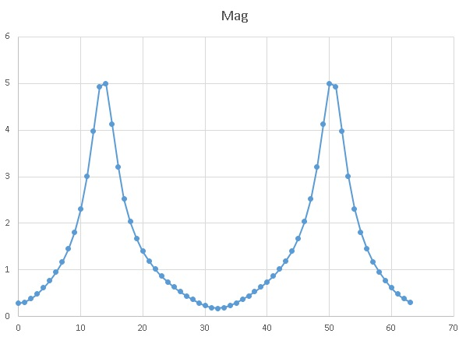
Ex1 - code

Slide 61
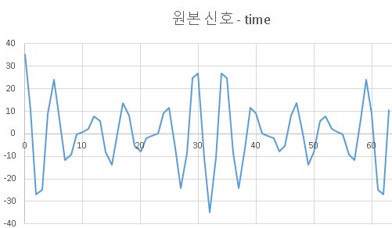
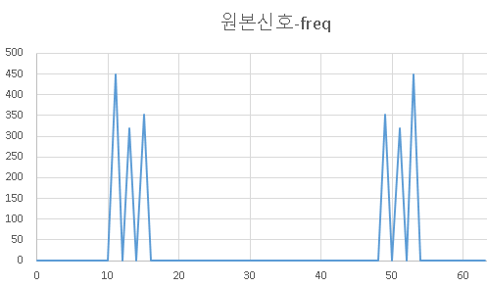
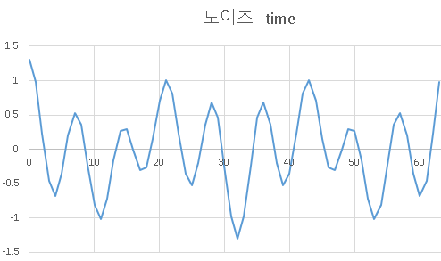
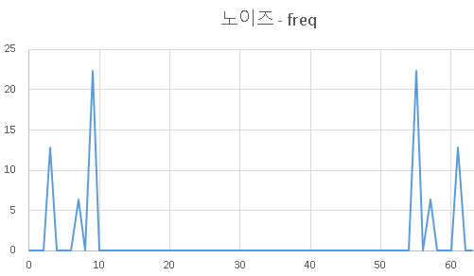
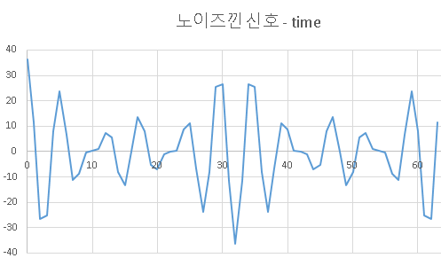
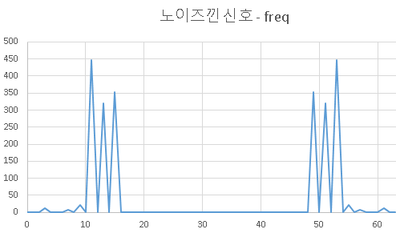
Ex1 - code
원본 신호
노이즈 신호
원본 + 노이즈 신호

Slide 62
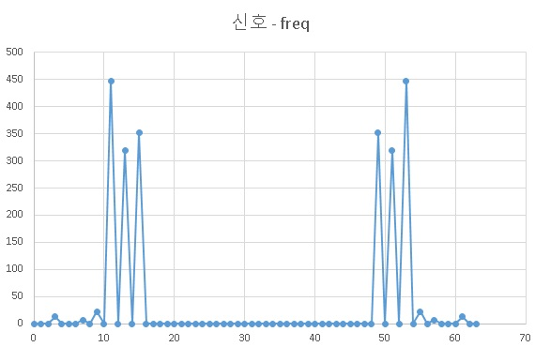

Ex1 - code
1로 정규화
X
주파수 영역의 신호 X
주파수 영역 (정규화된) 필터
수치 변화

Slide 63

Ex1 - code
IIR Filter(Infinite Impulse Response Filter)
IIR Filter는 디지털 필터의 한 종류로 입력신호의 값과 출력 신호 값이 재귀적으로(recursive)적용 되어 filtering 수행.
특성 함수 Impulse response는 무한한 길이를 가지게 된다.
IIR Filter의 식의 형태에서 보면 feedback 성분을 가진다.
FIR Filter에 비해 위상 변이가 크기 때문에 입력 파형과 출력 파형이 유사한 파형을 갖지 않는다.

Slide 64


Assignment (1)
$$D_{L}\left(e^{j\hat{w}}\right)=\frac{\sin\left(\frac{\hat{w}L}{2}\right)}{sin⁡(\frac{\hat{w}}{2})}e^{−j\hat{w}\frac{(L−1)}{2}}$$
y[n] =$\sum_{k=0}^{L−1}{x\left[n−k\right] }$의 L-포인트 이동 합 시스템(디리클레 형)을 이용하여
제공된 음악파일을 Filtering하시오. 차단 주파수: 1000Hz
제출 파일
.cpp 파일, 결과 보고서(입력 음악의 주파수 영역 모습과 결과 음악의 주파수 영역 사진 첨부)
Filtering한 음악 wav 파일

Slide 65
Homework
Assignment (2)
Poles , Zeros 점을 설정하여, 아래와 같은 Band pass Filter를 구현 하세요.
통과 주파수 대역은 1.5k ~ 2.5 k Hz가 되도록 설정한다.
제공된 음악 파일을 필터링한 후 결과 음악을 생성하라.
과제 제출 파일
.cpp 파일, 보고서 파일 (입력 영상과 필터링된 음악의 주파수 영역 모습 사진을 반드시 포함하라)
결과 음악 파일

Slide 66


Assignment Rule
“KLAS에 제출할 때 다음 사항을 꼭 지켜주세요”
파일명 : “Lab00_요일_대표자이름.zip”
Ex) Lab01_목_홍길동.zip (압축 툴은 자유롭게 사용)
2. 제출 파일 (보고서와 프로그램을 압축해서 제출)
- 보고서 파일 (hwp, word): 이름, 학번, 목적, 변수, 알고리즘(순서), 결과 분석, 느낀 점
- 프로그램
C++ 프로그램 파일
보고서
압축하여 제출

